Slide 1
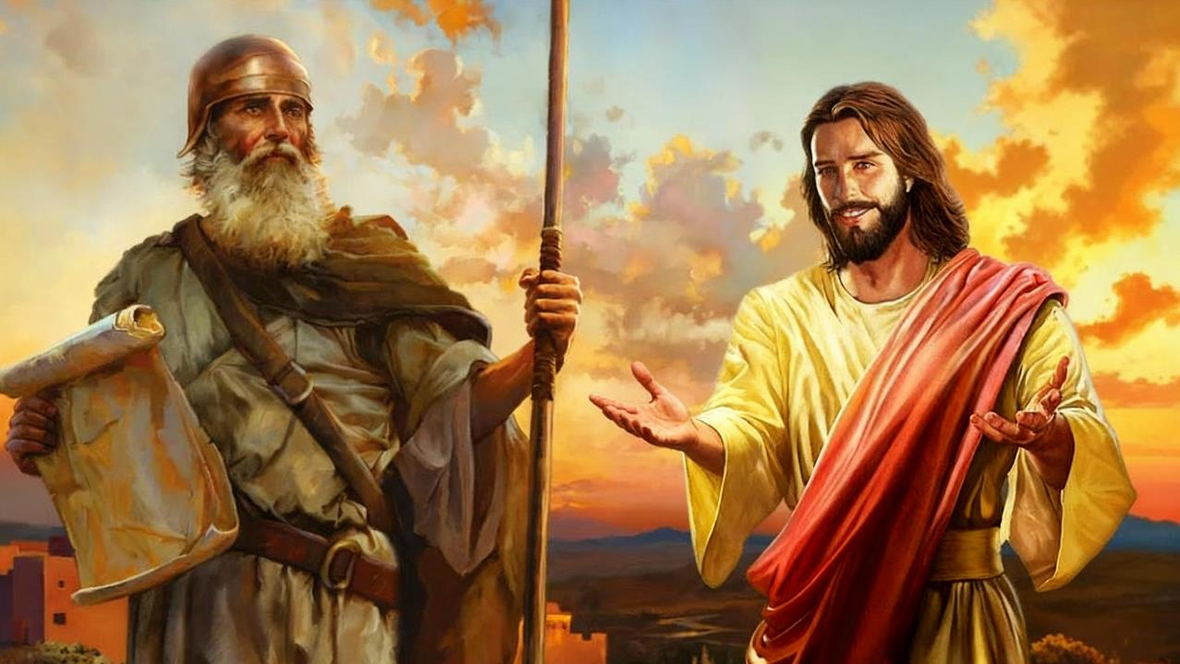
اصل یشوع
سبق 10 نومبر 29 تا 5 دسمبر

Slide 2
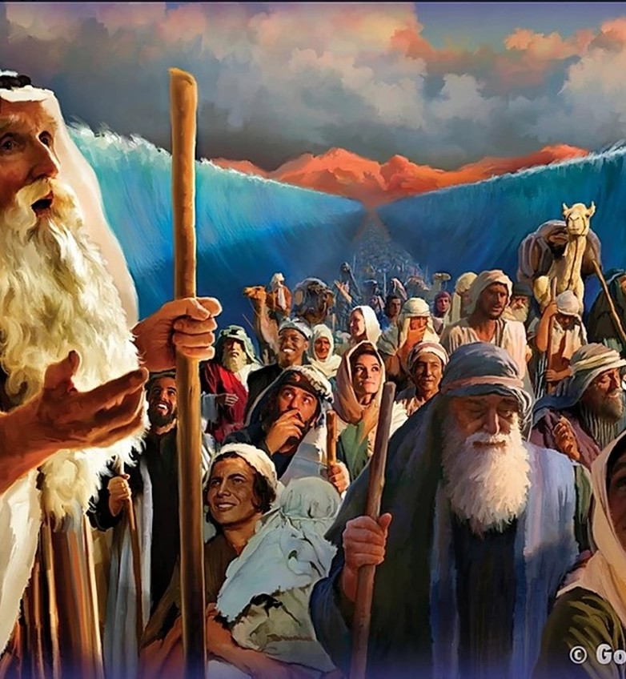
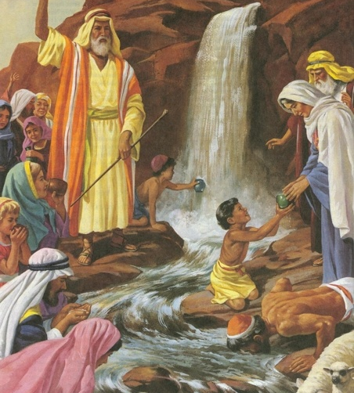
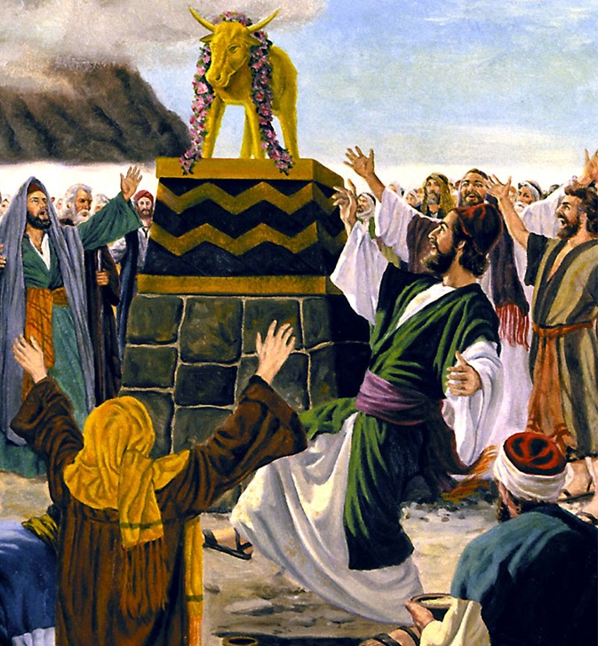
"یہ باتیں اُن پر عبرت کے لئے واقع ہوئیں اور ہم آخری زمانہ والوں کی نصیحت کے واسطے لکھی گئیں" 1کرنتھیوں 11:10)۔

Slide 3

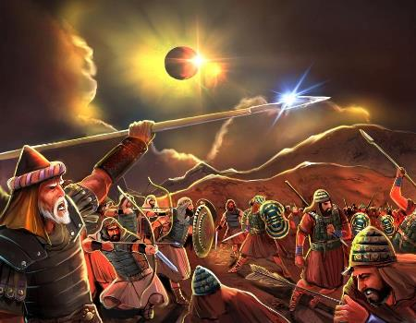
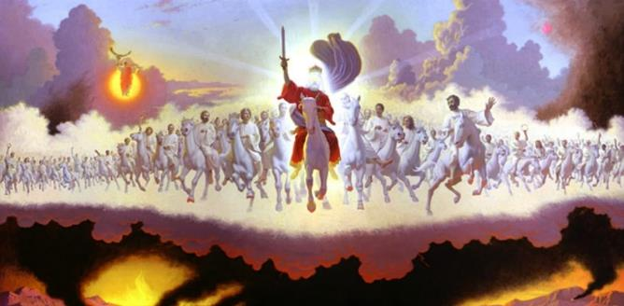







ہم یشوع کی زندگی کو توریت اور یشوع کی کتاب میں پڑھ سکتے ہیں، دو فرق طریقوں سے (اور تکمیلی) تاریخ اور علامتی طور پر۔
یشوع کی شخصیت کی صحیح علامتی تشریح کرنے کے لئے ہمیں سب سے پہلے ان اصولوں کو جاننا چاہئے جو بائبل کی علامتوں کو سمجھنے میں اہم ہیں: علامت اور حقیقت۔
اس کے بعد، ہم بقیہ بائبل میں یشوع کی علامت کا پتہ لگائیں گے تاکہ وہ پیغامات کو تلاش کر سکیں جو خُدا نے اپنے کلام کے ذریعے ہمیں"علامتی یشوع" کے بارے میں بیان کیے ہیں۔
بائبل کی عامتیں:
  تمثیلیات کیا ہے؟
  تمثیلیات کی اقسام
یشوع کی علامت
  یشوع بطور علامت
  یشوع بطور حقیقت
  یشوع کلیسیا کی علامت

Slide 4

بائبل کی علامتیں

Slide 5


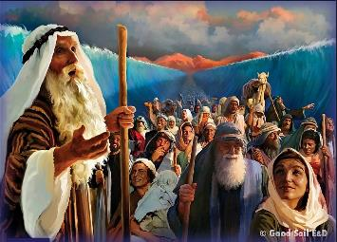
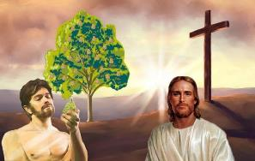
تمثیلیات کیا ہیں؟
"یہ باتیں اُن پر عبرت کے لئے واقع ہوئیں اور ہم آخری زمانہ والوں کی نصیحت کے واسطے لکھی گئیں" 1کرنتھیوں 11:10)۔
پولس رسول اور دوسرے مصنفتیں نے کسی تاریخی شخصیت کی طرف اشارہ کرنے کے لئےلفظ "ٹائپ" یعنی علامت کا استعمال کیا ہے جو وقت/یا مستقبل کی چیز یا کسی کی نمائندگی کے طور پر استعمال کیا گیا ہے(جیسے اینٹی ٹائپ کہا جاتا ہے)
.مثال کے طور پر، رومیوں 14:5 میں آدم کو علامت(ٹآئپ) کے طور پر بیان کیا گیا ہے جو آنے والا ہے، وہ یسوع مسیح ہے جو ایک حقیقت (اینٹی ٹائپ ہے۔
علامت:
حقیقت، اشتہا ر
حقیقت
قربانی (احبار1: 3۔5)
مصیت زدہ خادم (یسعیاہ 53: 5۔7)
یسوع مسیح کی موت (یوحنا19: 16۔18)
علامت ۔
حقیقت، اشتہار
حققیت
یسوع مسیح (متی46:27)
۔ نیا داؤد (یرمیاہ5:23)
داؤد (زبور1:22
بہت سے مواقع پر، ہمیں عہد نامہ قدیم میں اس بات کا اشارہ ملتا ہے کہ مخصوص کردار یا واقعات آنے والی چیزوں کی قسم ہیں۔ آئیے دو مثالیں دیکھتے ہیں:

Slide 6

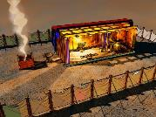
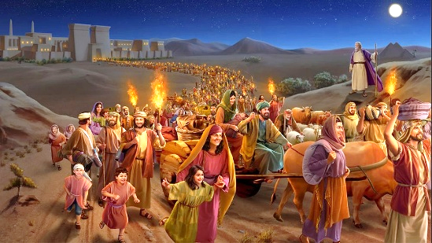
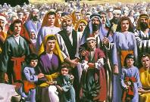
"اور ہیرودیس کے مرنے تک وہیں رہا تاکہ جو خُداوند نے نبی کی معرفت کہا تھا وہ پورا ہو کہ مصر میں سے میں نے اپنے بیٹے کو بلایا" (متی 15:2)۔
تمثیلیات کی اقسام
پرانے عہد نامے میں موجود علامتیں نئے عہد نامہ میں تین الگ الگ قسم کی حقیقت کی طرف اشارہ کرتی ہیں: مسیح؛ کلیسیا؛ اور اختتامی اوقات۔
علامتیں اور حقیقت
اسرائیل
خروج
ہیکل
مسیح
کلیسیا
اخیرزمانہ
مسیح
کلیسیا
اخیر زمانہ
مسیح
کلیسیا
اخیر زمانہ
وہ مصر میں لجایا گیا
متی 2: 13۔15
نئے اسرائیلی
گلتیوں 16:6
ایک لاکھ چوالیس ہزار
مکاشفہ 7:4
40 دن بیابان
متی 3: 16۔ 4: 2
مسیح کے ذریعے بپتمہ ہوا اور بحالی ہوئی
1کرنتھیوں 10: 1۔6
رسولی کلیسیا سے اخراج
مکاشفہ 4:18
وہ ہمارے درمیان مقدس کے طور پر رہا
یوحنا 1: 14 ؛2: 21۔22
ہم خُدا کا مقدس ہیں
1کرنتھیوں 3: 16۔17
نیا یروشلیم، ہمارا مقدس
مکاشفہ 21: 2۔3
علامت
حقیقت

Slide 7

یشوع کی علامت

Slide 8


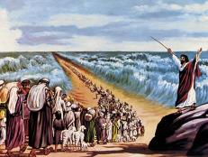
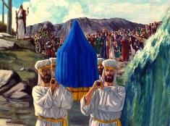
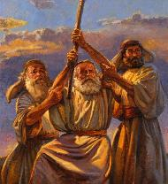
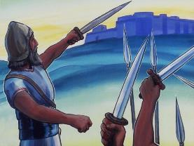
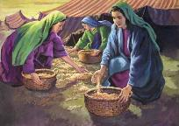
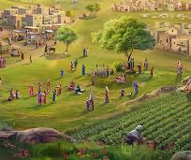
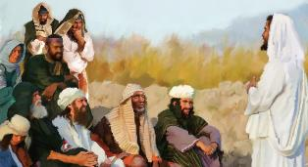
"خُداوند تیرا خُدا تیرے لئے تیرے ہی درمیان سے یعنی تیرے ہی بھائیوں میں سے میری مانند ایک نبی برپا کرے گا تم اُس کی سننا" (استثنا 15:18)۔
یشوع بطور علامت
یشوع نے جزوی طور پر موسیٰ کی ایک دوسرے نبی کے بارے پیشنگوئی کو پورا کیا، جو لوگوں کی رہنمائی کرے گا (استثنا 18: 15۔19)َ۔
موسیٰ کی طرح یشوع کو بھی خُدا کی طرف سے براہ راست پیغامات وصول ہوئے۔ اُس نے عید فسح منائی، اُس نے دریا کو عبور کیا، اُس نے فرشتے کو دیکھا، اُس کا پھیلا ہوا ہاتھ فتح لایا۔ اُس نے لوگوں کو اپنی موت کے بعد وفادار رہنے کی دعوت دی: وغیر۔
جبکہ من موسیٰ کےی وقت میں گرنا شروع ہو اور یشوع کے وقت میں گرنا موقوف ہو گیا۔ اس سے بڑھ کر یشوع نے زمین کی تقسیم کی اور شہر پناہ کے بارے میں موسیٰ کی ہدایات پر عمل کیا۔
لیکن لوگ سمجھتے ہیں کہ موسیٰ کی پیشینگوئی یشوع سے بڑھ کر ہے (یوحنا 21:1)۔ اس طرح موسیٰ اور یشوع ایک علامت ہیں جو موسیٰ کو دی جانے والی نبی سے متعلق پیشنگوئی کی حقیقت کو سمجھتے ہیں: یسوع مسیح (اعممال 3: 22۔26)۔

Slide 9


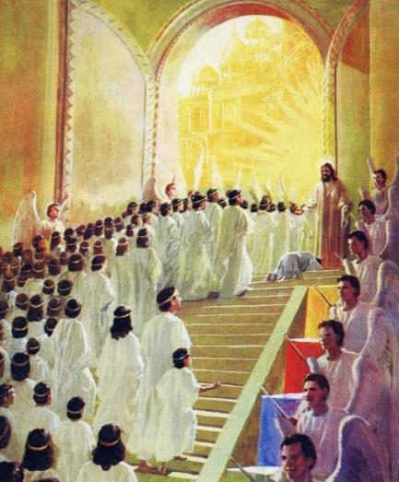
"خُداوند یوں فرماتا ہے کہ میں نے قبولیت کے وقت تیری سنی اور نجات کے دن تیری مدد کی اور میں تیری حفاظت کروں گا اور لوگوں کے لئے تجھے ایک عہد ٹھہراؤں گا تاکہ ملک کو بحال کرے اور ویران میراث وارثوں دے" (یسعیاہ 8:49)۔
یشوع کی حقیقت
یشوع کی قیادت میں جنگوں کا مقصد وعدہ شدہ سرزمین میں بنی اسرائیل کو قائم کرنا تھا۔ یسیعاہ مسیحا کے کاموں کو ویران وراثت (اپنے لوگوں کو (یسعیاہ 8:49)تفویض کرنے کے طور پر پیش کرتا ہے ، یشوع کی کتاب کے طور پر ایک ہی اصطلاح استعمال کرتا ہے۔
اسی طرح یشوع کی زندگی اور کام (علامت)یسوع کی زندگی اور کام (حقیقت) میں جھلکتے ہیں۔
دریائے یردن میں بپتسمہ کے بعد، یسوع نے برائی کے خلاف لڑنا شروع کر دیا۔
بیابان میں 40 دن کے بعد اُ سنے اپنا کام شروع کر دیا۔
اُس نے صلیب پر دشمن کو شکست دی
اُس نے ہمیں اپنے روحانی دشمن کے خلاف فتح دی۔
اُس نے ہمیں حقیقی آرام دیا۔
وہ ہمیں ایک لافانی میراث تفویض کرتا ہے۔

Slide 10

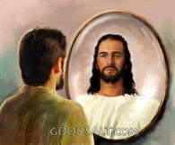
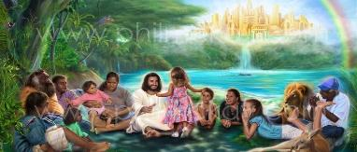

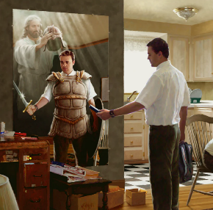
"کیونکہ ہمیں خون اور گوشت سے کشتی نہیں کرنا ہے بلکہ حکومت والوں اور اختیار والوں اور اس دنیا کی تاریکی کے حاکموں اور شرارت کی اُن روحانی فوجوں سے جو آسمانی مقاموں میں ہیں" (افسیوں 12:6)
یشوع علامتی طور پر کلیسیا
یشوع اور کلیسیا
آج ہمیں جنگ لڑنا ہے، جس میں ہماری رہنمائی ہمارا یشوع کرتا ہے اور ہمیں ضروری سازوسامان مہیا کرتا ہے (افیسوں 6: 10۔12)۔
مزید برآں، وہ ہمیں پہلے سے ہی میراث تفویض کرتا ہے، اور ہمیں روحانی برکات سے بھر دیتا ہے (افسیوں 1: 3، 11)
یشوع اور اخیر زمانہ
لیکن یشوع کی مکمل تمشیلیات کی تکمیل آخر میں ہو گی، جب برائی کے تمام لشکر تباہ ہو جائیں گے،ہم اپنی وارثت پرمکمل قبضہ کر لیں گے: ایسی زمین جہاں ہم اعتماد کے ساتھ رہ سکتے ہیں (مکاشفہ 20: 7۔9؛ حزقی ایل 26:28)۔
جب تک وہ وقت نہ آ جائے، آئیے ہم فضل میں بڑھتے جائیں جیسا کہ یشوع نے کیا تھا، اور خُدا کو ہمیں ہر روز اس کی طرح تھوڑ زیادہ بننے کی اجازت دیتا ہے ۔

Slide 11

"خُدا کا اسرائیل، آسمانی کنعان کی طرف سفر کر رہا ہے، ایک کپتان ہے جس کو اپنے مشن کے لیے الہی رہنما کے طور پر تیار کرنے کے لیے کسی انسانی تعلیم کی ضرورت نہیں ہے؛ پھر بھی وہ مصائب کے ذریعے کامل بنایا گیا تھا؛ اور "جس میں اس نے خود آزمائش کا سامنا کیا، وہ آزمائش میں آنے والوں کی مدد کرنے کے قابل ہے۔" عبرانیوں 2: 10، 18ہمارے نجات دہندہ نے کسی انسانی کمزوری یا عیب کو ظاہر نہیں کیا؛ پھر بھی وہ ہمارے لیے وعدہ شدہ ملک میں داخل ہونے کے لیے مر گیا"
EGW (Patriarchs and Prophets, p. 480)

